Slide 1
СИСТЕМА ДОПОЛНИТЕЛЬНОГО ОБРАЗОВАНИЯ ДЕТЕЙ В ЮГРЕ*
244,5 тыс
детей от 5 до 18 лет охвачены дополнительным образованием
12,4
тыс
детей с ОВЗ и детей-инвалидов охвачено дополнительным образованием
44,1
тыс
детей от 5 до 18 лет обучаются
по социальным сертификатам
ДОЛЯ ДЕТЕЙ, ОХВАЧЕННЫХ ДОД, В РАЗРЕЗЕ НАПРАВЛЕННОСТЕЙ (%)
НОВАЯ ИНФРАСТРУКТУРА ДОПОЛНИТЕЛЬНОГО ОБРАЗОВАНИЯ В 2019-2024 ГОДАХ ЗА СЧЕТ СРЕДСТВ НАЦПРОЕКТА «ОБРАЗОВАНИЕ»
11 056 новых мест дополнительного образования детей
323
школьных спортивных клуба
79 Центров «Точка роста»
106
школьных театров
1 014 организаций реализуют программы дополнительного образования:
организаций дополнительного образования
61 спортивная школа
47 детских школ искусств и музыкальных школ
245 частных центров дополнительного образования
275 детских садов
323 школы
19 колледжей
5 ВУЗов
Экостанция,
Центр детско-юношеского туризма
5 Центров цифрового образования «IT-куб»
11 технопарков «Кванториум»
Региональный центр выявления, поддержки и развития способностей и талантов у детей и
молодежи
*данные по состоянию на 28 августа 2024 года

Slide 2
Достижения детей и молодежи Югры: 2018-2024
Мероприятия федерального перечня
4 167 человек в ГИР
https://талантыроссии.рф
299
человек
36
человек
24
человека
XI Открытый окружной конкурс «Волшебные клавиши»
Образовательный проект «Энергений»
32
человека
Конкурс «Большие вызовы»
18
человек
Первенства России по олимпийским видам спорта
79
человек
V Открытый окружной конкурс
по музыкально-теоретическим дисциплинам
36
человек
17
человек
58
человек
Региональный конкурс «Молодой изобретатель Югры»
Конкурс «Интеллектуально-творческий
потенциал России»
27
человека
Большая перемена
Конференция молодых ученых «Шаг в будущее»
41
человек
14
человек

Slide 3
Где найти информацию про программы дополнительного образования? И как записаться?
Вариант 1.
АИС ПДО (https://hmao.pfdo.ru)
Региональный навигатор дополнительного образования
Вариант 2.
Единый портал государственных услуг (https://lk.gosuslugi.ru)
Вариант 3.
Личное посещение образовательной организации
1
Зайдите на навигатор дополнительного образования детей
1
Зайдите на сайт Госуслуги – раздел «Дети и образование» – популярное –
«Запись в кружки и секции»
2
Пройдите регистрацию в Навигаторе для создания личного кабинета
2
В заявлении укажите свой регион, муниципалитет – период обучения ребенка
Выберите программу, группу и дату начала обучения
3
Подтвердить электронную почту по ссылке, указанной в письме от службы техподдержки Навигатора
3
Укажите кого хотите записать и проверьте корректность введенных данных
Отслеживайте статус поданного заявления в Личном кабинете
4
Зарегистрировать своих детей в личном кабинете Навигатора
5
Подать заявку на занятия по программе

Slide 4
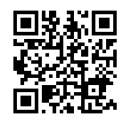
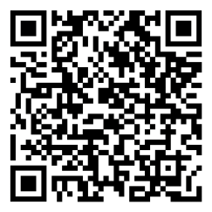
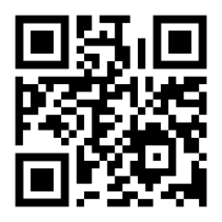
Как выбрать направление дополнительного образования?
ВЛИЯНИЕ НАЛИЧИЯ ИНТЕРЕСА И ВОЗМОЖНОСТЕЙ РЕБЕНКА И СЕМЬИ НА ВЫБОР ПРОГРАММ ДОПОЛНИТЕЛЬНОГО ОБРАЗОВАНИЯ
Шаг 1. Выявляем интересы и способности
Шаг 2. Выбираем программы
Шаг 3. Участвуем в мероприятиях
ПРИОРИТЕТНЫЕ НАПРАВЛЕНИЯ РАЗВИТИЯ ЮГРЫ
Нефтегазодобывающая отрасль (добыча и транспортировка углеводородов)
Нефтегазоперерабатывающая и нефтегазохимическая отрасли
Лесопромышленный комплекс
Промышленность строительных материалов
Агропромышленный комплекс
Горнопромышленный комплекс
«Зеленая» энергетика
Малый и средний бизнес (научные инновации)
Креативные индустрии и туризм
Социальная сфера (образования и наука, культура, спорт, здравоохранение)
«Путь героя»
для детей
Тесты и курсы для родителей
Региональный навигатор
Учусь
в Югре
Афиша
мероприятий

Slide 5
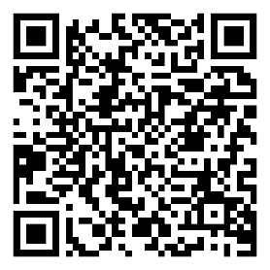
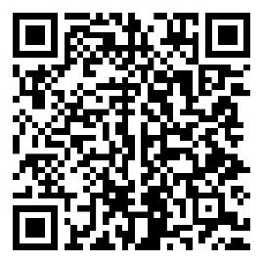
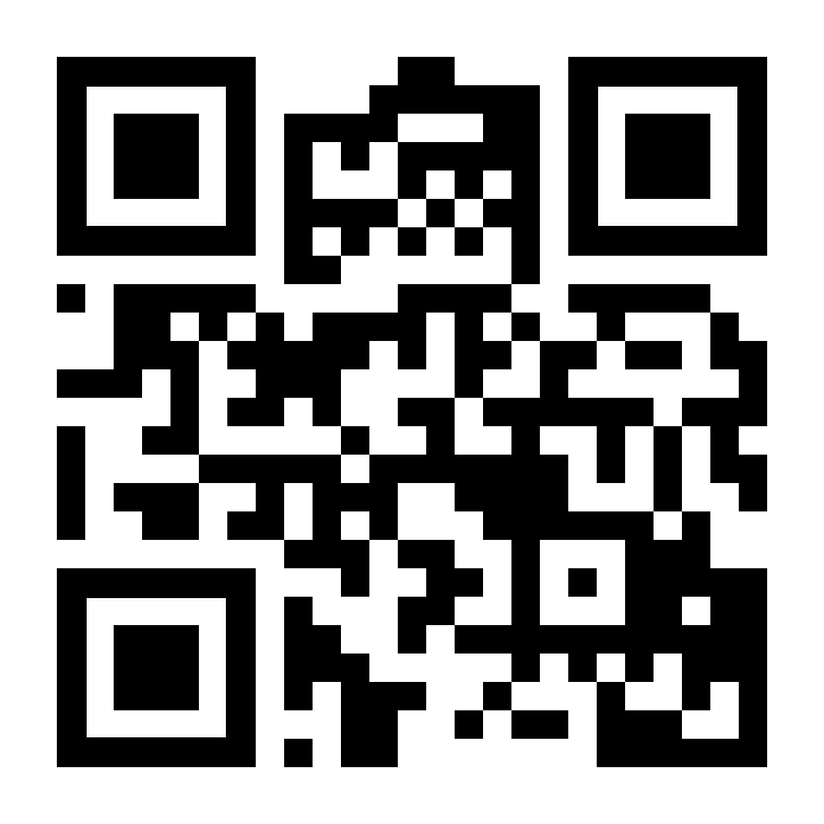
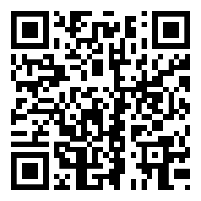
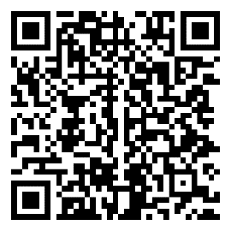
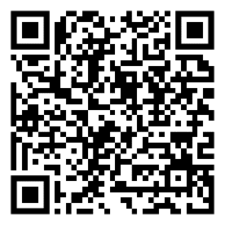
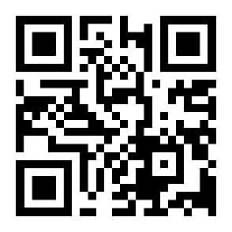
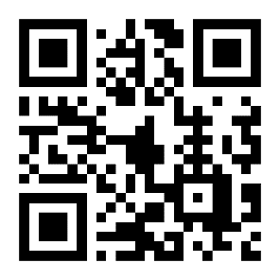
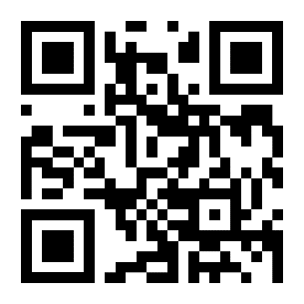
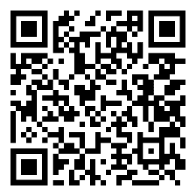
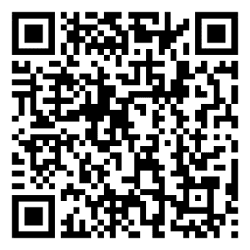
Где найти региональные программы дополнительного образования?
МАСТЕРСКАЯ ТАЛАНТОВ «СИБИРИУС»
Кванториумы Югры
Региональный центр выявления, поддержки и развития способностей и талантов у детей и молодежи
Нефтеюганск
Радужный
Сургутский госуниверситет
Мастерская талантов «Сибириус»
Ханты-Мансийск
Мобильный Кванториум
ОЦ «Сириус»
ЮКИОР
ЦИОДС
Центр Детско-юношеского туризма
Мобильная
Лаборатория ДЮТ
Радужный

